Slide 1
第9次课
第10章: 风险管理的原理
Copyright © Prentice Hall Inc. 2000. Author: Nick Bagley, bdellaSoft, Inc.

Slide 2
噪音污染与降噪
对于很多人而言，噪音污染对身体健康损坏很大
因此，对于不可避免生活在噪音环境中的人而言，降低噪音甚至消除噪音至关重要

Slide 3
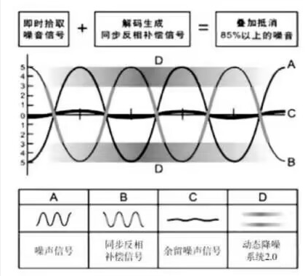
如何降噪？反向抵消！

Slide 4
降噪耳机的原理
当降噪耳机的麦克风检测到外部噪音，通过芯片产生一个与噪音反相的白噪音的方式，使两者叠加，从而降低噪音的波幅。
  当然，实际中无法生成与真实噪音完全反相的噪音，因而不能100%消除噪音
简单理解就是，如果一个数字为1的噪音传过来，那给他加上-1，结果就为0。

Slide 5
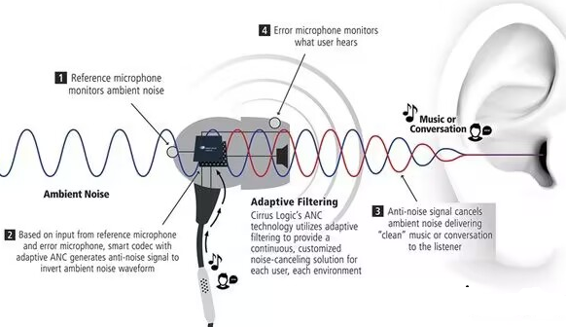

Slide 6
风险管理的原理
如果某个资产或者现金流存在波动，损坏公司价值，需要降低甚至消除这种波动
类似于降噪机制一样，寻找某个资产或者资产组合，其产生的现金流与原来资产的现金流叠加之后，整体波动大大降低甚至消除了波动
  实际中，也无法完全对抵掉波动

Slide 7
站在现货多头（比如生产小麦的农场主）的角度
做空期货：比如农场主做空小麦期货
买入看跌期权：比如农场主买入小麦看跌期权
卖出看涨期权
买入零成本领子期权：比如农场主在买入小麦看跌期权的同时，卖出小麦看涨期权，并且小麦看跌期权与小麦看涨期权具有相同的价值

Slide 8
站在现货空头（比如面包生产商是小麦的空头）的角度
做多期货：比如面包生产商做多小麦期货
买入看涨期权：比如面包生产商买入小麦看涨期权
卖出看跌期权：
卖出零成本领子期权：比如面包生产商在买入小麦看涨期权的同时，卖出小麦看跌期权，并且小麦看跌期权与小麦看涨期权具有相同的价值

Slide 9
内容
10.1 什么是风险？
10.2 风险与经济决策
10.3 风险管理过程
10.4 风险转移的三个方面
10.5 风险转移和经济效率
10.6 风险管理机构
10.7 资产组合理论: 最优风险管理的数量分析
10.8 收益的概率分布
10.9 标准差和风险度量

Slide 10
10.1 什么是风险？
确定性与不确定性
  确定性:未来的结果与预期相一致，不存在任何偏差。
  不确定性:未来的可能与预期不一致，存在偏差。不确定性又分为完全不确定与风险型不确定。
    风险型不确定性是指虽然未来的结果不确定，但未来可能发生的结果与这些结果发生的概率是已知的或可以估计的，从而可以对未来的状况做出某种分析和判断。
    完全不确定是指未来的结果，以及各种可能的结果和其发生的概率都是不可知的，从而完全无法对未来做出任何推断。
确定的事是不是一定好？
  人类的出现需要不确定性：突变（大灭绝）与演化

Slide 11
10.1 什么是风险？
风险
  财务管理中所讨论的风险是指那种未来的结果不确定，但未来哪些结果会出现，以及这些结果出现的概率是已知的或可以估计的这样一类特殊的不确定性事件。
  根据以上定义，风险意味着对未来预期结果的偏离，这种偏离是正反两方面的，既有可能向不好的方向偏离，也有可能向好的方向偏离，因此，风险并不仅仅意味着遭受损失的可能。
  当结果可以分为输、赢时，人们常常把输的可能性看成风险，而不是赢的可能性。
    所谓的下行风险，Downside risk
    不确定性是风险的必要条件，而非充分条件

Slide 12
投资要诀：关注下行风险
在投资实践中，一定要特别关注大亏的可能性，哪怕是小概率事件
要为黑天鹅事件的发生做好防护
具体措施
  仓位控制
  投资标的的选择

Slide 13
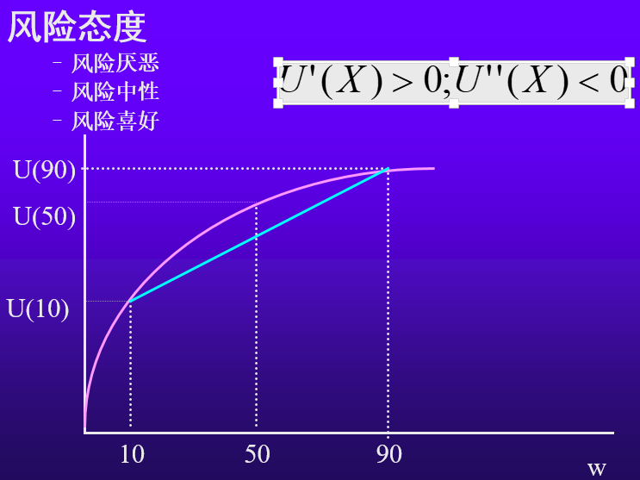
10.1 什么是风险？
人们关于财富X的效用函数U(X)
  通常，一阶导数>0，没有人嫌钱多
  普通人，二阶导数<0,财富从0增加到1千万产生的效用远大于从1千万增加到2千万
  赌徒：二阶导数>0，第二个1千万的效用大于第一个1千万
  风险中性者：第二个1千万的效用等于第一个1千万
由于金融学主要研究一般人，我们假定理性经济人是风险厌恶的，因此要进行风险管理

Slide 14
10.1 什么是风险？
风险管理
  确定减少风险的成本收益权衡方案和决定采取的行动计划(包括不采取任何行动)的过程
  关键是作出在当时所能获得的信息下最好的决策
  对风险管理决策正确性的判断应当基于作出决策时可获得的信息

Slide 15
风险暴露
  不能对一项资产或交易的风险性进行孤立或抽象的估计
  投机者:希望通过增加自身的某种风险暴露程度来增加财富的投资者
    多头打赌原油价格会上涨：做多原油期货
      理由：原油价格大跌，原油出口国沙特和俄罗斯财政压力巨大，很可能大幅度减产
    空头打赌原油价格会下跌：做空原油期货
      理由：新冠疫情导致全球经济衰退，原油需求断崖式下跌；沙特铁心打价格战
    多头与空头相互鄙视，互道一声…
  套期保值者
    以生产小麦的农场主为例
      生产小麦：现货多头
      做空小麦期货：期货空头
      现货与期货头寸的价值大体相等
    以购买航空燃料油的航空公司为例
      购买航空燃料油：现货空头
      做多原油期货或者民用燃油期货：期货多头
      现货与期货头寸的价值大体相等
    再以生猪养殖上市公司为例
      购买玉米、豆粕等猪饲料，玉米或豆粕现货空头，需要做多玉米期货或者豆粕期货
      生产生猪，生猪现货多头，需要做空生猪期货

Slide 16
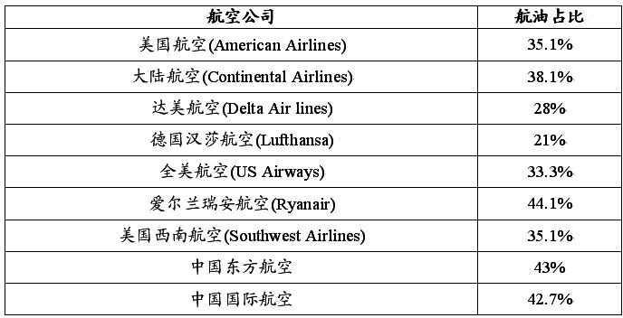
部分航空企业2008年的航油支出占总运营支出比重

Slide 17
10.2 风险与经济决策
金融系统的根本作用是帮助实现最优的家庭消费和资源分配.
家庭面临的风险
  疾病/残疾/死亡
  失业风险
  耐用消费品风险
  负债风险
  金融资产风险
公司面临的风险
  生产风险
  产品价格风险
  进料价格风险
政府在风险管理中的角色

Slide 18
10.3 风险管理过程
风险识别：专栏10.1 谁需要人寿保险
  60岁老光棍需要购买人寿保险吗？
风险评估
风险管理方法的选择
  风险规避
  损失防护与控制
  风险保留
  风险转移
实施
审查

Slide 19
10.4 风险转移的三个方面
对冲或套期保值
  现货多头，通过做空期货来对冲
    美国的进出口企业，一个月后收到欧元，担心欧元相对于美元下跌，于是做空一个月到期的欧元期货
    紫金矿业，黄金多头，要做空黄金期货对冲
  现货空头，通过做多期货来对冲
    中国石化，原油现货空头，需要做多原油期货对冲
投保：买入保险单或者期权
  操作：现货空头，买入看涨期权；现货多头，买入看跌期权
  与对冲套期保值的区别
    对冲或套期保值不需要初始投资
    投保需要初始投资：支付保险费或者期权费

Slide 20
分散化，比如高风险的医药研发（研发新冠疫苗或抗艾滋病药）
  投资于数家企业，每家企业都正在开发一种新药物
    富人或者风险投资VC
  投资于一家正在开发多种新药物的企业
    赌赢了，身价10倍；赌输了，跳楼或者工地干活
  投资于一项共同基金，该基金持有许多正在开发新药物的企业的股票
    适合普通投资者，因为普通投资者缺乏知识 & 足够的财力 直接投资于企业

Slide 21
10.5 风险转移和经济效率
现有风险的有效承担：风险转移
  退休寡妇持有10万美元股票 Vs. 大学生持有10万美元银行存款
  通过金融系统，假定没有交易成本，寡妇卖掉股票，大学生买入股票—>寡妇持有10万美元银行存款 & 大学生持有10万美元股票
风险和资源分配
  科学家发明了新药物，如何商业化？假如需要1亿美元
    成立一家企业，科学家技术入股，占股10%，富人（比尔盖茨或者马云马化腾）或风险投资机构（一家或者多家）进行第一轮投资投入1亿美元，占股90%
    对于富人或者风险投资机构而言，1亿美元仅仅是小投资；他们会投资多家类似的高风险企业，依靠概率取胜
    我国的集成电路产业投资基金（一期与二期）投资了多家IC企业

Slide 22
10.6 风险管理机构
证券市场、保险合同、期货市场
限制有效分配风险的两个主要因素:
  交易成本
  激励问题
    道德风险：火灾险问题
    逆向选择：终身年金问题

Slide 23
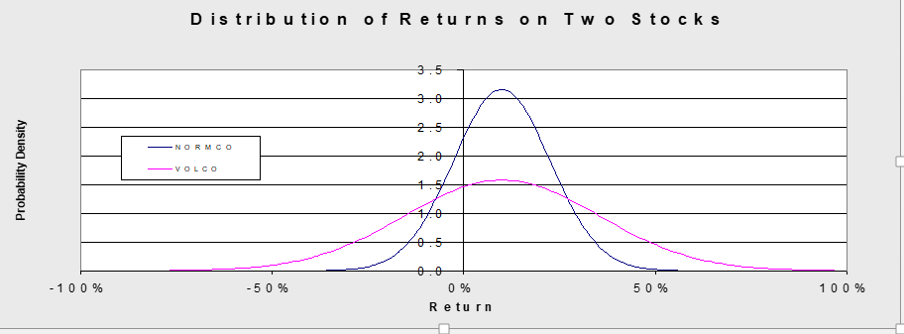
10.7 资产组合理论:
最佳风险管理的量化分析
收益与风险的度量及权衡
  收益的概率分布
  期望收益率：你预期将获得的平均收益率
  波动率(标准差)：未来收益率的分散程度
  股票的波动率越大，可能的收益率区间越宽，收益率出现极端情况的可能性越大
    股票投资赌的是概率，只不过尽量使得赌赢的概率比较大而已

Slide 24
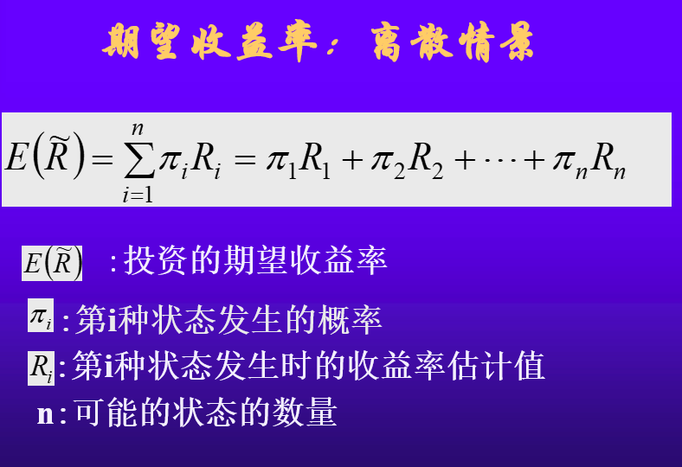

Slide 25
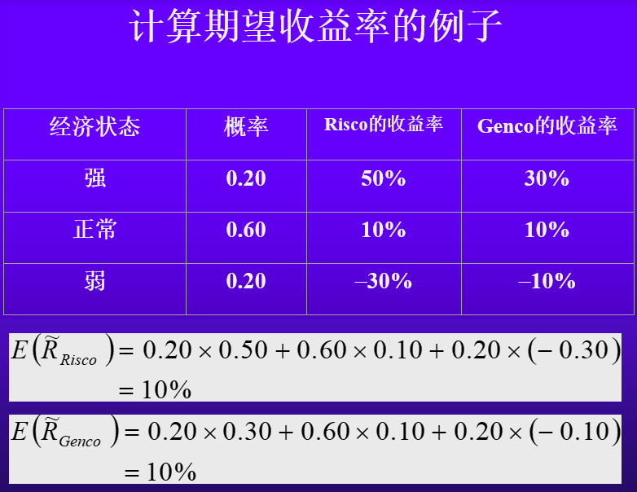

Slide 26
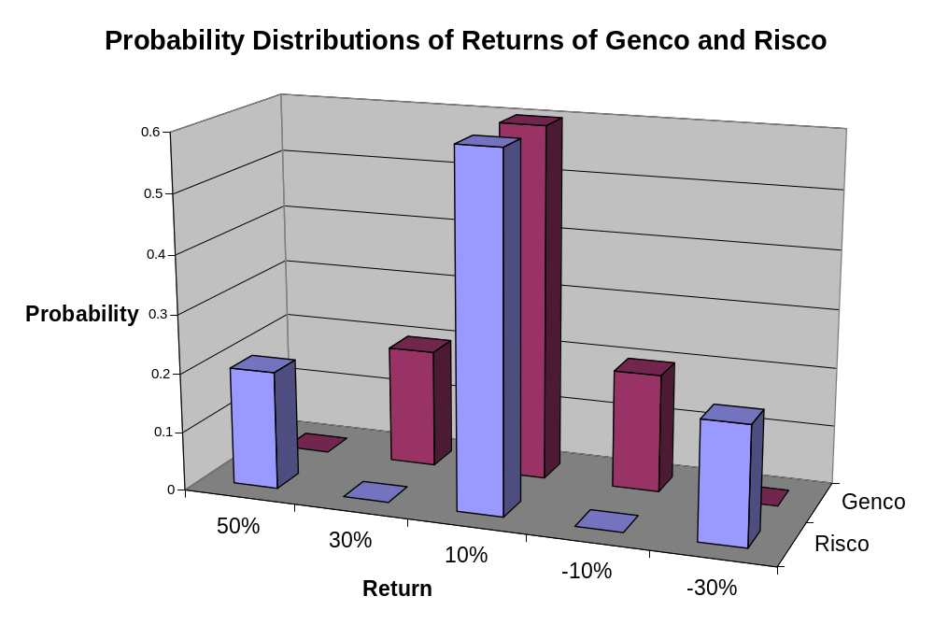

Slide 27
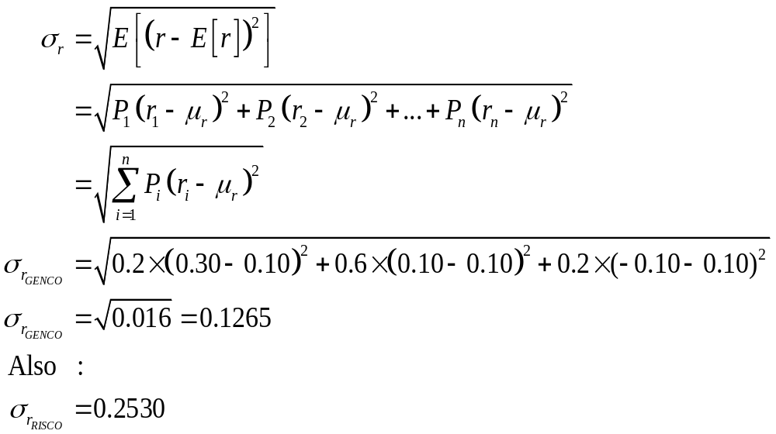
公式: 标准差

Slide 28
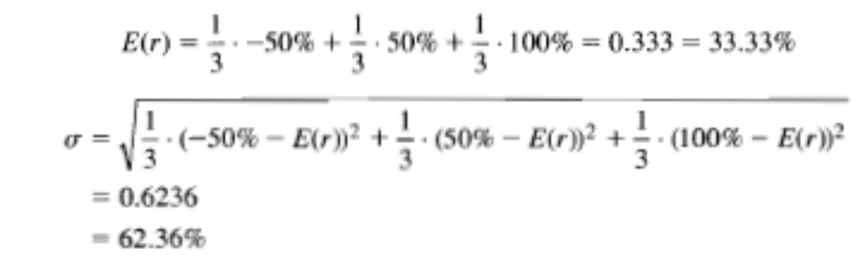
快速测查10-10
假如XYZ公司的股票收益率有三项可能数值：-50%、50%、100%。每项数值有相同的概率。则该公司股票收益率的均值和标准差分别是多少？

Slide 29
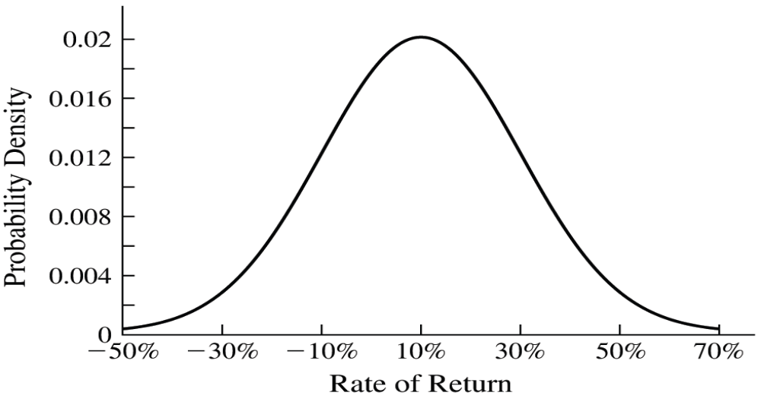
连续概率分布
连续概率分布
正态分布

Slide 30
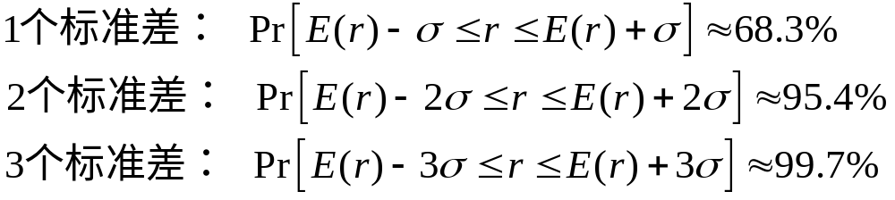
正态分布的置信区间

Slide 31
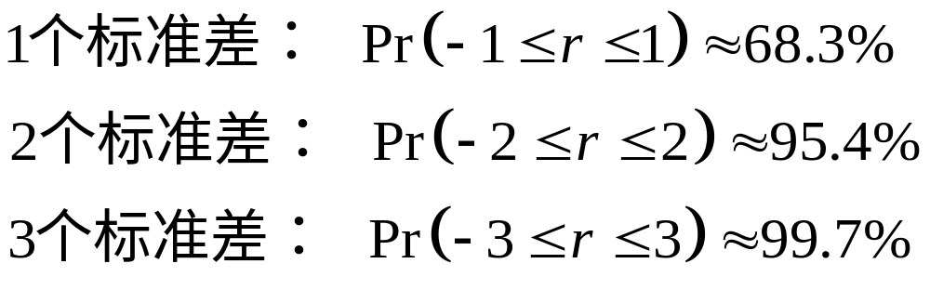
对于标准正态分布，均值为0，标准差为1

Slide 32
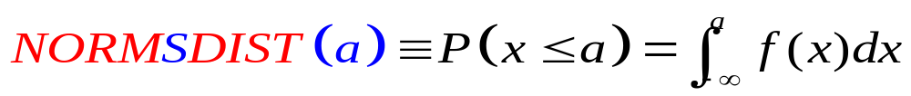
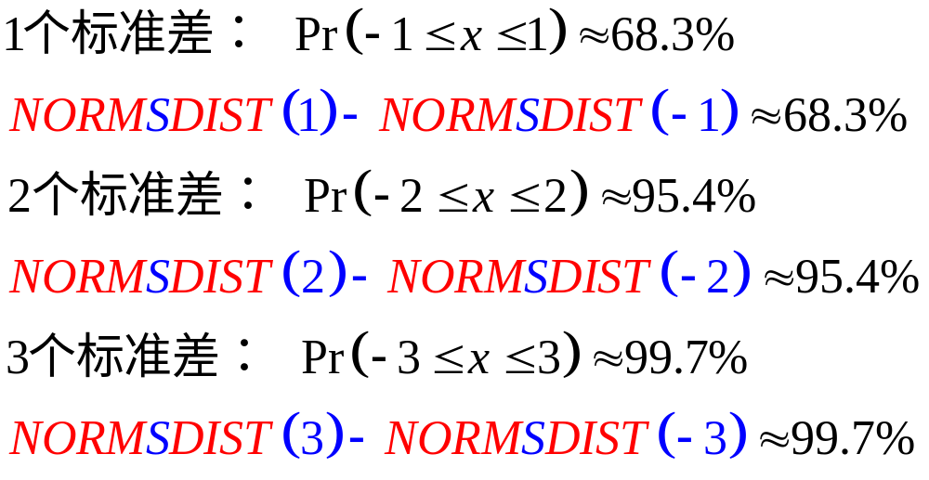
Excel中计算标准正态累积分布函数值的函数
如 NORMSDIST( -1) = 15.87%; NORMSDIST( 1) = 84.13%

Slide 33
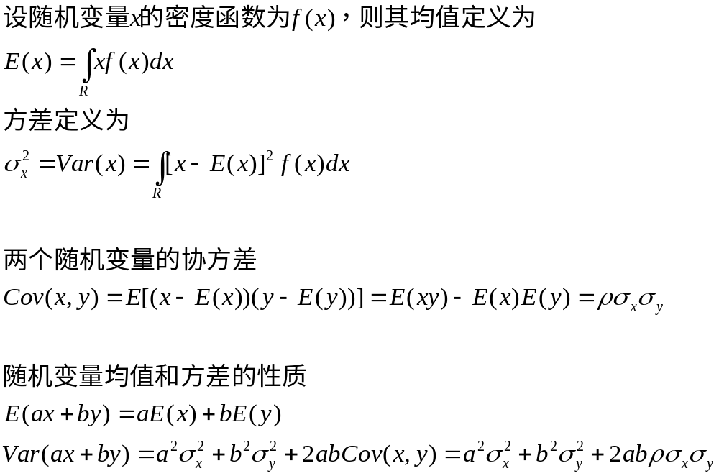

Slide 34
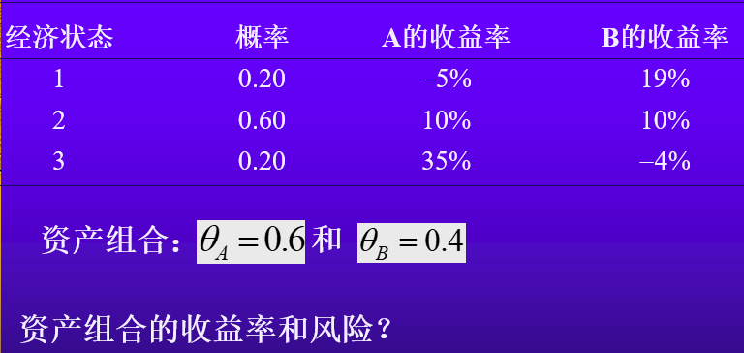
资产组合的收益率和风险

Slide 35
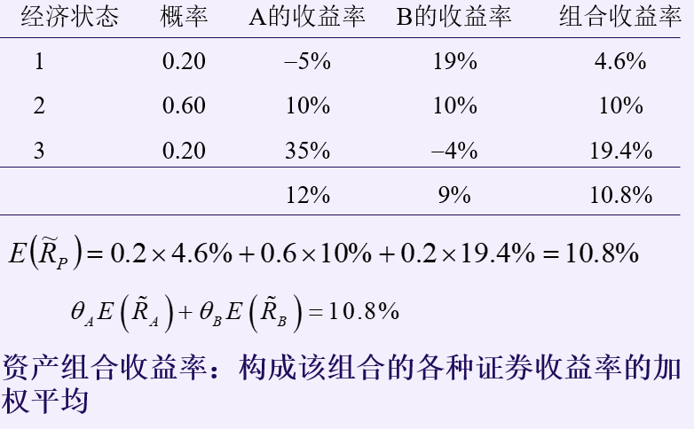
资产组合的收益率和风险

Slide 36
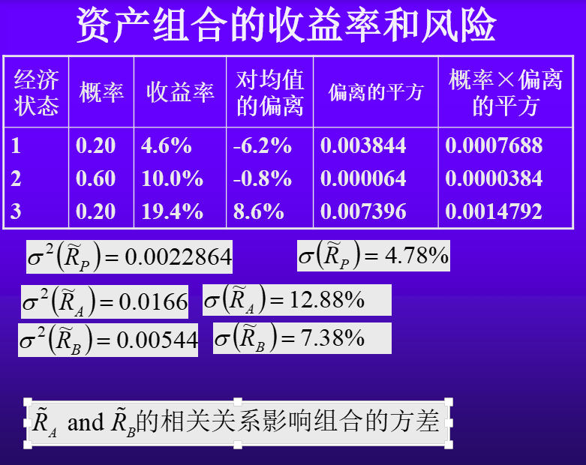

Slide 37
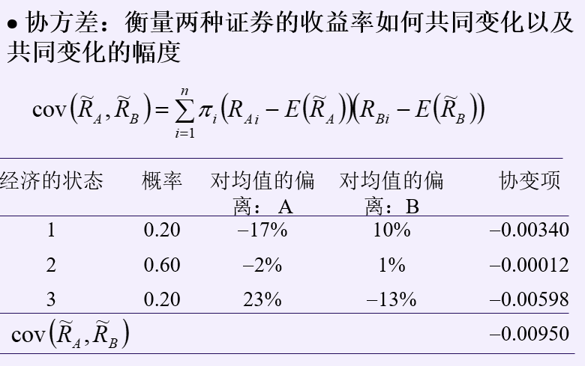
协方差

Slide 38
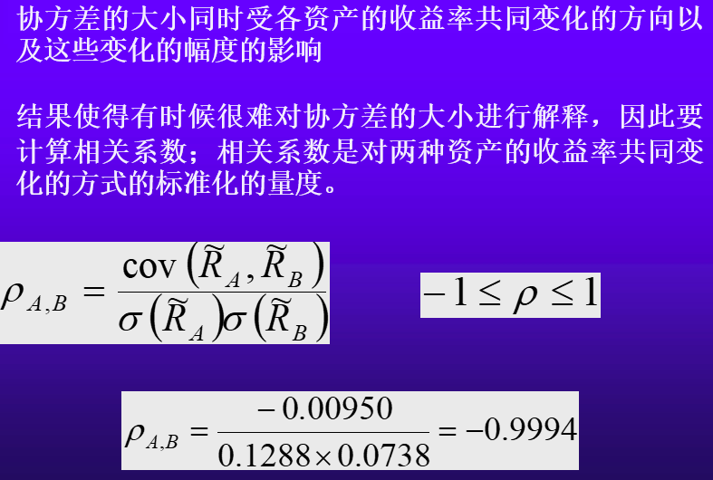
协方差与相关系数

Slide 39
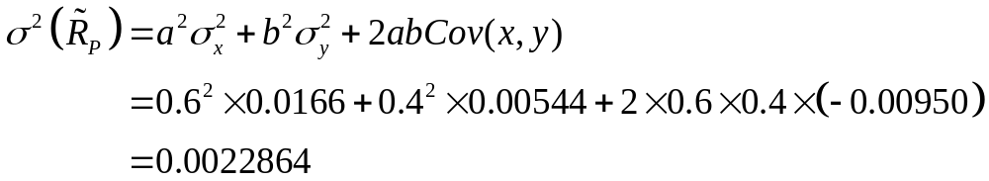
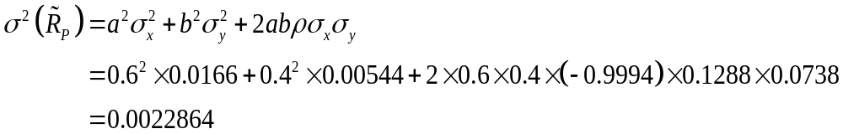
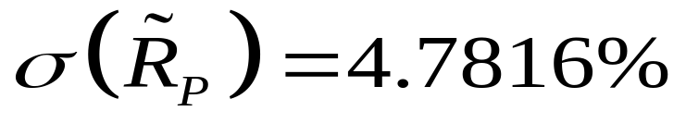
验证：使用协方差或者相关系数计算组合方差

Slide 40
负相关性可以大大降低组合风险
A的标准差12.88%、B的标准差7.38%
但由两者组成的组合，标准差下降到4.78%！
为什么？
因为A和B的相关系数为-0.9994，几乎完全负相关
在资产管理实践中，重要任务之一就是寻找与已有资产相关性低甚至负相关的资产

Slide 41
课后作业题
1. 计算上证50指数的年收益率均值与标准差
2.计算沪深300指数的年收益率均值与标准差
3.计算中证500指数的年收益率均值与标准差
4.比较三个指数的年收益率均值与标准差的关系
图书馆网站找到：CSMAR数据库

